Slide 1
Les catégories des verbes pronominaux
Notes:
Passons maintenant à la classification des verbes pronominaux.

Slide 2
Trois catégories principales
3
les verbes pronominaux réfléchis et réciproques;
les verbes essentiellement pronominaux;
les verbes pronominaux à sens passif .
Notes:
Les verbes pronominaux se divisent en trois catégories :
La première catégorie comprend les verbes pronominaux réfléchis et réciproques;
Deuxième - les verbes essentiellement pronominaux; et finalement les verbes pronominaux à sens passif. Considérons maintenant chaque catégorie plus en détails.

Slide 3
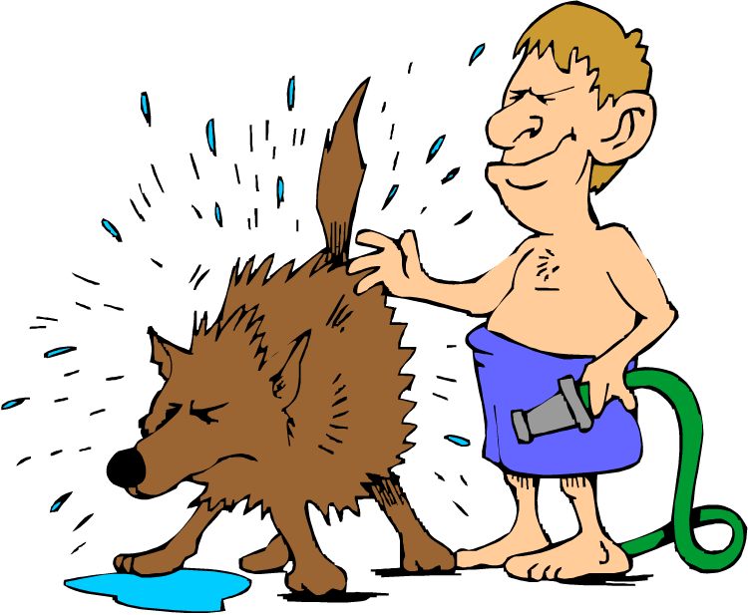
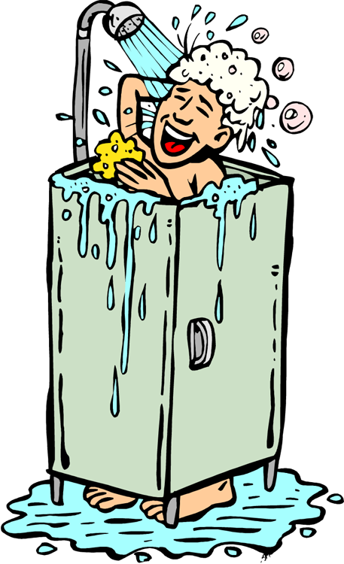
Verbes pronominaux réfléchis et réciproques
se
laver
Jean lave son chien.
Jean se lave.
laver = se laver
© clipart.com
Notes:
Nous distinguons les verbes pronominaux réfléchis et réciproques
Un verbe de cette catégorie se forme par l'ajout du pronom réfléchi à un verbe transitif dont le sens reste le même : comme par exemple, laver et se laver
Jean lave son chien. – Jean se lave. Le sens de « laver » dans la deuxième phrase ne change pas.

Slide 4
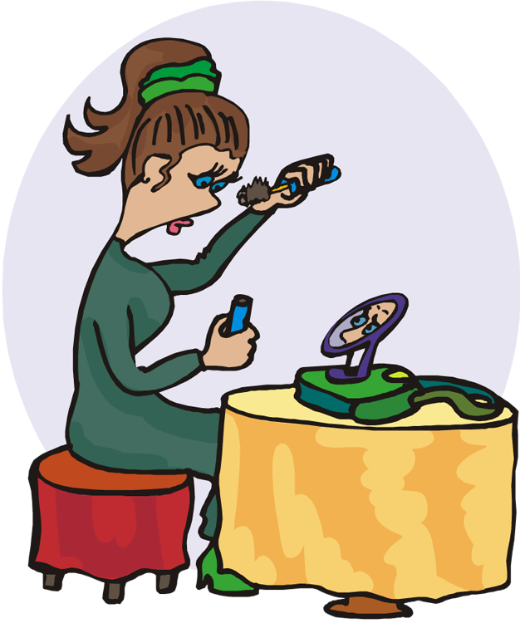
Verbes pronominaux réfléchis
Le sujet du verbe agit sur lui-même.
Elle se maquille.
© clipart.com
Notes:
Essayons maintenant d’établir la différence entre un verbe pronominal réfléchi et un verbe pronominal réciproque.
Le verbe pronominal est réfléchi quand le sujet du verbe agit sur lui-même
Par exemple, Elle se maquille. - « se » renvoie à « elle » , donc le sujet (elle) agit sur lui-même.

Slide 5
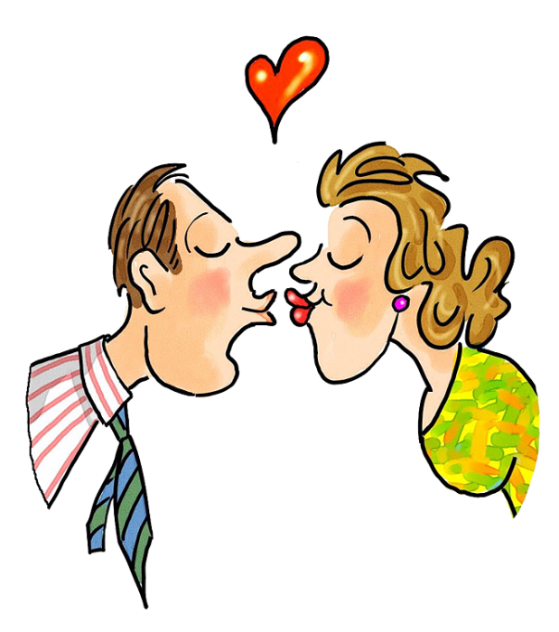
Verbes pronominaux réciproques
Deux ou plusieurs sujets exercent l’action l’un sur l’autre.
Ils s’embrassent.
Elles se téléphonent.
Ils s’embrassent l’un l’autre.
Elles se téléphonent l’une à l’autre.
© clipart.com
Notes:
Le verbe pronominal est réciproque quand l’action est faite par au moins deux sujets qui exercent cette action l'un sur l’autre.
Par exemple, Ils s’embrassent. Elles se téléphonent.
Les sujets de ces phrases exercent une action l'un sur l'autre.
Le sens réciproque peut être souligné par les mots l’un l’autre ou les uns les autres pour rendre la notion de réciprocité plus claire.

Slide 6
Verbes essentiellement pronominaux
Le pronom réfléchi qui accompagne ces verbes
n’a pas de rôle grammatical.
2 groupes:
SE MOQUER
les verbes qui n’existent que sous la forme pronominale;
Il est impossible d’identifier
à qui ou à quoi renvoie ce pronom.
les verbes qui ont deux formes : la forme non pronominale et la forme pronominale.
Notes:
Pour ce qui est des verbes essentiellement pronominaux, le pronom réfléchi qui les accompagne n’a pas de rôle grammatical, ce n’est qu’une particule qui fait partie du verbe. Ainsi, nous ne pouvons pas identifier à qui ou à quoi renvoie ce pronom.
Parmi ces verbes il faut distinguer deux groupes : les verbes qui n’existent que sous la forme pronominale et les verbes qui ont deux formes : la forme non pronominale et la forme pronominale.

Slide 7
Verbes essentiellement pronominaux
les verbes qui n’existent que sous la forme pronominale.
écrier (« to exclaim »)
S’
enfuir (« to flee »)
S’
Notes:
Considérons en premier lieu les verbes qui n’existent que sous la forme pronominale :
Par exemple le verbe "s’écrier", si nous enlevons le pronom "se", nous aurons le verbe "écrier" qui n’existe pas en français.
de même pour le verbe "s’enfuir", si nous enlevons le pronom réfléchi "se", nous obtiendrons le verbe « enfuir » qui n’existe pas non plus en français.

Slide 8
Verbes essentiellement pronominaux
les verbes qui ont deux formes :
la forme non pronominale et la forme pronominale.
un sens différent de leur contrepartie non pronominale
passer (« to pass »)
≠
se passer de (« to do without »)
Je passe mes vacances
en Europe.
Je ne peux pas me passer
de mon dictionnaire.
mettre (« to put »)
≠
se mettre à (« to begin »)
Nous mettons les livres
dans le sac.
Nous nous mettons au travail.
Notes:
En ce qui concerne les verbes qui ont deux formes : la forme non pronominale et la forme pronominale.
Nous les regroupons avec les verbes essentiellement pronominaux puisqu’ils ont un sens différent de leur contrepartie non pronominale.
Par exemple, le verbe "passer" et le verbe pronominal "se passer de" n'ont pas du tout le même sens. Je passe mes vacances en Europe. et Je ne peux pas me passer de mon dictionnaire.
Un autre exemple, le verbe "mettre" et le verbe pronominal "se mettre à" n'ont pas le même sens non plus. Nous mettons les livres dans le sac. Nous nous mettons au travail.
Vous pouvez consulter la liste plus complète de ces verbes ainsi que leur traduction en anglais dans votre manuel.

Slide 9
Verbes pronominaux à sens passif
Les verbes pronominaux peuvent avoir
le même sens que les verbes à la forme passive.
Le sujet du verbe est une chose, le verbe est toujours à la troisième personne du singulier ou du pluriel.
Verbe pronominal
à sens passif :
Voix passive :
Le français est parlé dans beaucoup de pays.
Le français se parle dans beaucoup de pays.
=
Notes:
Passons maintenant aux verbes pronominaux à sens passif
Les verbes pronominaux peuvent avoir le même sens que les verbes conjugués à la forme passive.
C’est-à-dire que leur sujet ne fait pas l’action, mais la subit.
Ces verbes expriment le plus souvent une action habituelle ou une coutume.
Notons que le sujet du verbe est une chose, le verbe est donc toujours à la troisième personne du singulier ou du pluriel.
Par exemple la phrase à la voix passive : Le français est parlé dans beaucoup de pays.
est l'équivalent de la phrase avec un verbe pronominal à sens passif : Le français se parle dans beaucoup de pays.

Slide 10
Un verbe = Plusieurs catégories
s’entendre
La communication était mauvaise et nous nous entendions très mal.
Je m’entends très bien avec mon frère et mes sœurs.
Cette expression est à la mode; elle s’entend beaucoup.
(= entendre)
(≠ entendre)
(= elle est entendue)
(= j’ai de bonnes relations)
sens
réciproque
essentiellement pronominal
sens
passif
Notes:
Notez aussi que certains verbes pronominaux peuvent appartenir aux différentes catégories, il faut donc voir le contexte pour pouvoir déterminer le sens du verbe.
Par exemple, le verbe « s’entendre »
La communication était mauvaise et nous nous entendions très mal.
Dans cet exemple, le verbe « s’entendre » a le même sens que la forme non-pronominale « entendre », donc, dans ce contexte, le verbe « s’entendre » est employé comme un verbe pronominal au sens réciproque.
Considérons un autre exemple :
Je m’entends très bien avec mon frère. – Nous remarquons que le sens du verbe « s’entendre » n’est plus le même et ne correspond plus au verbe « entendre », dans cet exemple, « je m’entends bien » signifie « j’ai de bonnes relations », de cette façon, le verbe « s’entendre » est un verbe essentiellement pronominal dans ce contexte.
Voici encore un exemple :
Cette expression est à la mode; elle s’entend beaucoup. – dans ce contexte, on emploie le verbe « s’entendre » au sens passif.

Slide 11
En résumé
accord
Catégories des verbes pronominaux :
verbes pronominaux réfléchis et réciproques ;
verbes essentiellement pronominaux ;
verbes pronominaux à sens passif.
Notes:
En résumé, nous distinguons les catégories suivantes parmi les verbes pronominaux :
La première catégorie regroupe les verbes pronominaux réfléchis et réciproques ;
Dans la deuxième catégorie on retrouve les verbes essentiellement pronominaux ;
et finalement la troisième catégorie comprend les verbes pronominaux à sens passif.
Cette distinction nous aidera à faire l’accord du participe passé aux temps composés.

